Slide 1
Moderní farmakoterapie CHSS
Markéta Hegarová

Slide 2
 | Nemám konflikt zájmů | Mám konflikt zájmů | Specifikace konfliktu (vyjmenujte subjekty, firmy či instituce, se kterými Vaše spolupráce může vést ke konfliktu zájmů)
Zaměstnanecký poměr | X
Vlastník / akcionář | X
Konzultant | X
Přednášková činnost |  | x | Novartis
Člen poradních sborů (advisory boards) | X
Podpora výzkumu / granty | X
Jiné honoráře (např. za klinické studie či registry) | X

Slide 3
Co očekáváme od farmakoterapie CHSS ?
Zlepšení symptomů, kvality života
Zlepšení prognózy
Snížení rizika hospitalizací
Snížení rizika náhlé smrti
Pozitivní ovlivnění neurohumorální aktivace
Navození reverzní remodelace myokardu
Ovlivnění komorbidit

Slide 4
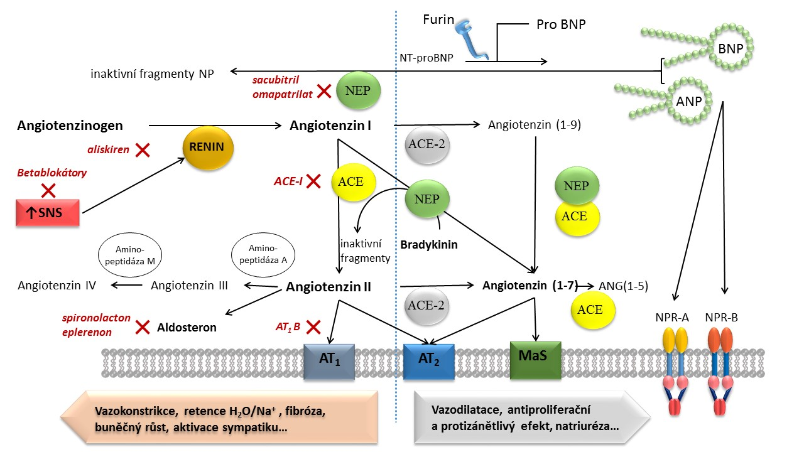
Hegarová M. in Vojáček, J., Kettner, a kol. Klinická kardiologie 2. vyd.

Slide 5
PARADIGM: Primární sledovaný cíl: Kardiovaskulární úmrtí nebo první hospitalizace z důvodu srdečního selhání
1.0
0.6
Enalapril
Sakubitril-valsartan
Poměr rizika = 0,80 (95% IS: 0,73–0,87)
p<0,001
Kumulativní pravděpodobnost
0.4
RRR 20%
0.2
0
0
180
360
540
720
900
1080
1260
n = 8399
Počet dní od randomizace
McMurray, et al. N Engl J Med 2014;371:993-1004.

Slide 6
Léčba se sakubitril/valsartanem vedla k nižší pravděpodobnosti opakovaných hospitalizací pro HF
HR 0.79
(95% CI: 0.71–0.89) p<0.001
Sakubitril/valsartan (N=4,187)
Enalapril (N=4,212)
p<0.001
O 29% méně pacientů s HFrEF, léčených sakubitril/valsartan, bylo hospitalizováno pro HF více než jednou, v porovnání s enalaprilem (n=170 a n=240; p=0.001)
Podíl pacientů (%)
p<0.001
p<0.001
p<0.001
n=537
n=658
n=367
n=418
n=110
n=143
n=33
n=53
n=27
1
2
3
n=44
Celkový počet pacientů hospitalizovaných pro HF, jednou i opakovaně
≥4
Počet hospitalizací pro HF
CI=confidence interval; HF=heart failure; HFrEF=heart failure with reduced ejection fraction; HR=hazard ratio
Packer et al. Circulation 2015;131:54–61

Slide 7
Sakubitril/valsartan (N=4,187)
Enalapril (N=4,212)
HR=0.84 (95% CI: 0.76–0.93)
p=0.001
900
835
HR*=0.80 (95% CI: 0.71–0.89)
p<0.001
800
711
700
693
600
558
HR=0.80 (95% CI: 0.68–0.94)
p=0.008
Počet úmrtí
500
HR=0.79 (95% CI: 0.64–0.98)
p=0.034
400
311
300
250
200
147
184
100
0
Všechny příčiny
KV příčiny
Náhlá srdeční úmrtí
Zhoršení HF
NS + zresuscitovaná NS sakubitril vasartan ↓ o 22% ve srovnání s enalaprilem (HR 0.78, 95% CI: 0.66–0.92, p=0.002)
Většina úmrtí (>80%) ve studii PARADIGM-HF byla z KV příčin¹
Pozitivní vliv sakubitril/valsartanu na mortalitu se týká zjištěné redukce náhlých srdečních úmrtí a úmrtí z důvodu zhoršení HF¹
Desai et al. Eur Heart J 2015;36:1990-7

Slide 8
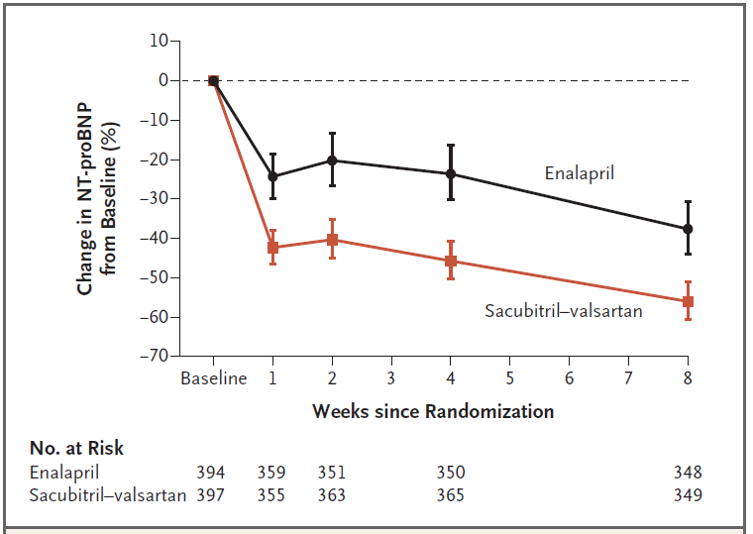
PIONEER-HF
Závěr:
U pacientů s HFrEF, teří byli hospitalizováni pro akutní dekompenzaci srdečního selhání vedlo zahájení léčby sakubitril/valsartanem k většímu snížení hladin NT-proBNP než léčba enalaprilem => stabilizace neurohumorální aktivace

Slide 9
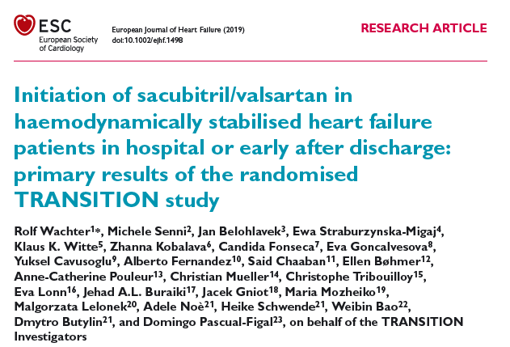
Po klinické stabilizaci mají být zváženy další možnosti farmakoterapie.
populace odpovídající každodenní klinické praxi:
29% prvozáchyt HF (de novo)
24% pacientů bez předchozí léčby ACEI/ARB
starší populace (67±11,9 let), více komorbidit (↑HT,↑DM,↑FiS)
standardní podmínky hospitalizace a léčby HF
TRANSITION (n=1002): Zahájení léčby sacubitril/valsartanem u nemocných s HFrEF po stabilizaci po epizodě akutního selhání za hospizalizace nebo krátce po propuštění je možné, polovina pacientů dosáhne za 10 týdnů cílové dávky (prim. endpoint).
Tato léčby je velmi dobře tolerovaná pacienty s nově vzniklým srdečním selháním.

Slide 10
Sakubitril valsartan a remodelace myokardu
2

Slide 11
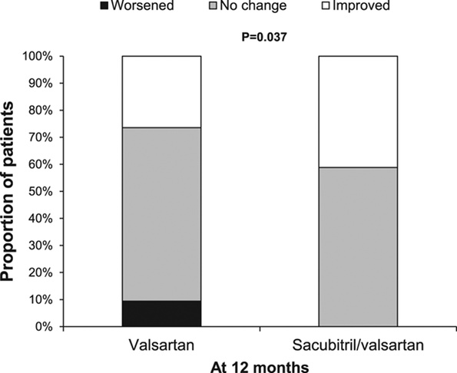
Efekt sakubitril valsartanu na snížení stupně sekundární mitrální regurgitace
PRIME study
n=118
Significant changes in MR. Percentage of patients who have significantly worsened, remained unchanged, or significantly improved at the 12-month follow-up. MR indicates mitral regurgitation. (efektivní regurgitační plocha)
Circulation. 139(11):1354-1365, March 12, 2019.
DOI: 10.1161/CIRCULATIONAHA.118.037077
2
Notes:
Korejská studie

Slide 12
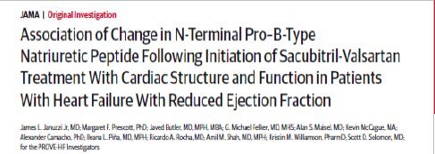
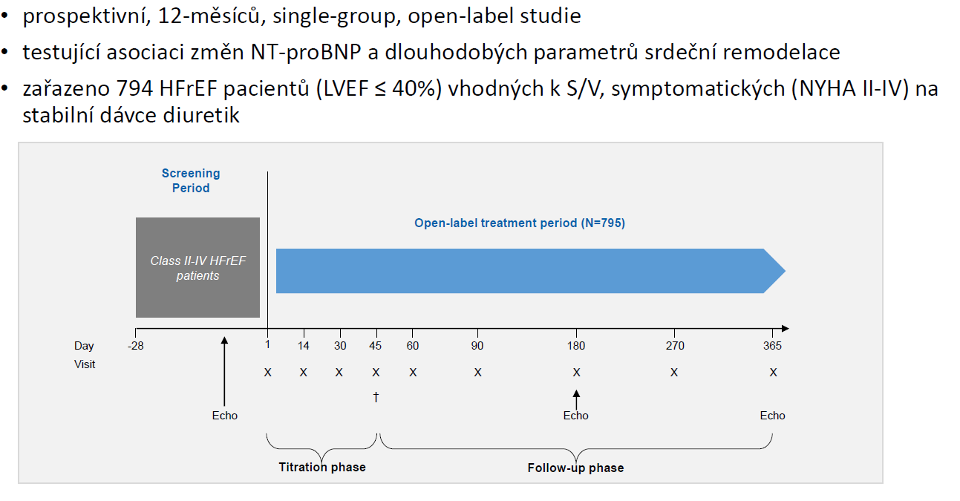
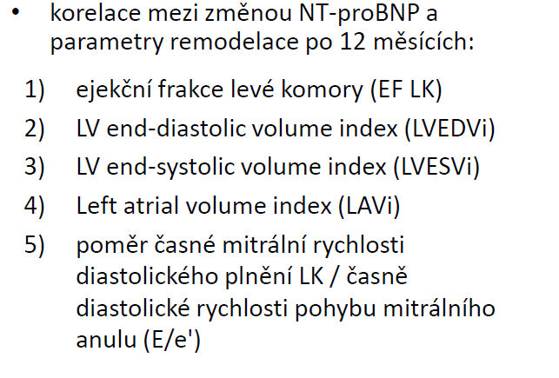
Primární cíle:
Januzzi JJ, et al. JAMA September 2, 2019
Notes:
Boston

Slide 13
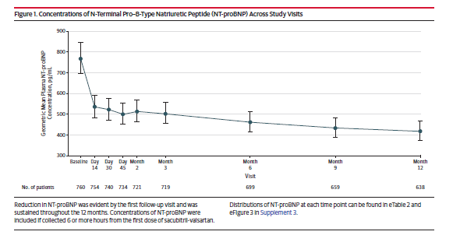
Januzzi JJ, et al. JAMA September 2, 2019

Slide 14
Januzzi JJ, et al. JAMA September 2, 2019

Slide 15
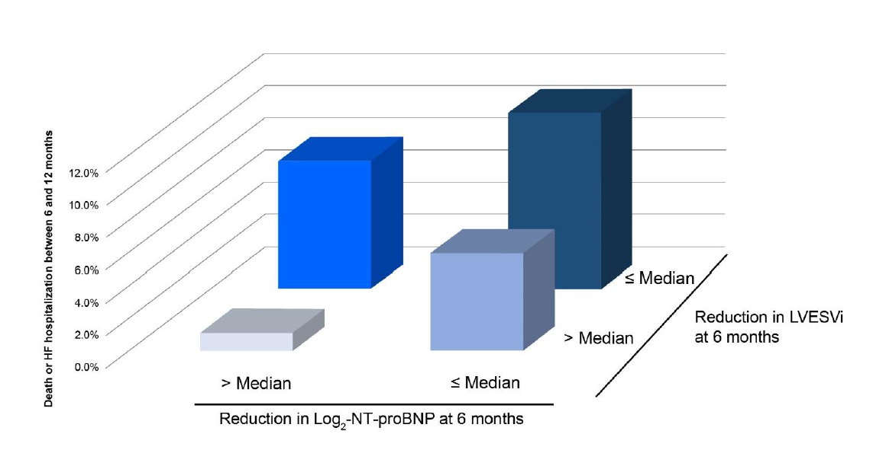
Pacienti s největším poklesem NT-proBNP a největším snížením LVEDi měli nejlepší prognózu

Slide 16
n=464, EFLK≤40%
Desai AS, , et al. JAMA September 2, 2019

Slide 17
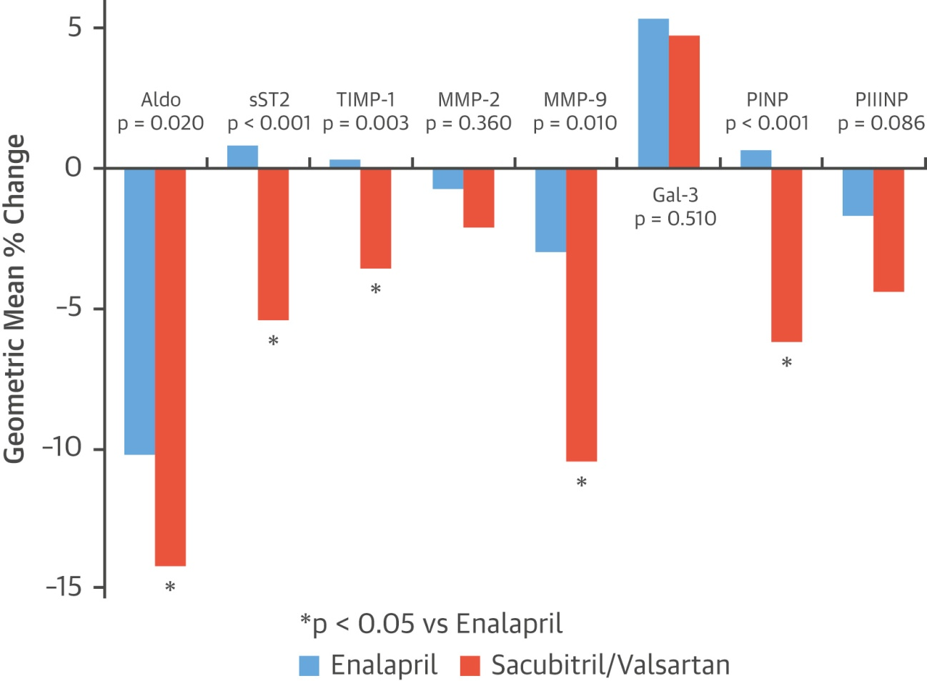
Antifibrotický efect ARNI
Léčba sakubitril/valsartanem významně ovlivňuje složení ECM, antifibrotický efekt může být jedním z důvodů elektrické stabilizace myokardu u CHSS.
Markers of fibrosis decrease (red bars) following Sacubitril Valsartan therapy in the PARADIGM trial.
Prof Zannad, Clinical value of anti-fibrotic strategy

Slide 18
SPC Entresto (posl. revize textu 29.11.2019):
Přípravek Entresto je indikován k léčbě symptomatického chronického srdečního selhání s redukovanou ejekční frakcí u dospělých pacientů.
Martens, P., et al. Clin Res Cardiol (2019) 108: 1074. https://doi.org/10.1007/s00392-019-01440-y

Slide 19
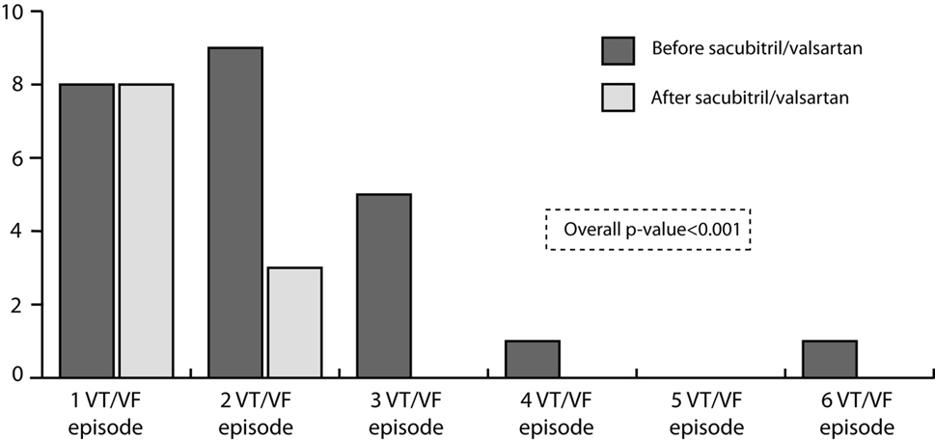
Efekt léčby sakubitril/valsartanem na komorové arytmie
SPC Entresto (posl. revize textu 29.11.2019):
Přípravek Entresto je indikován k léčbě symptomatického chronického srdečního selhání s redukovanou ejekční frakcí u dospělých pacientů.
Martens, P., et al. Clin Res Cardiol (2019) 108: 1074. https://doi.org/10.1007/s00392-019-01440-y

Slide 20
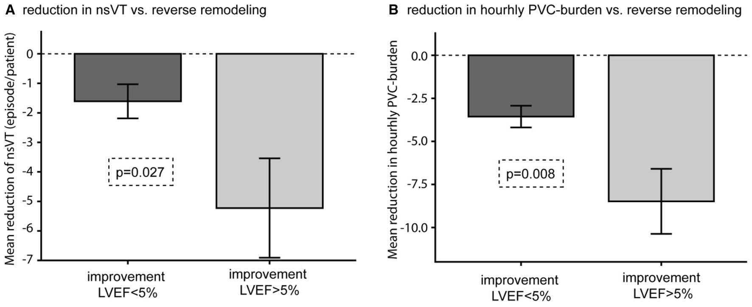
Výskyt komorových arytmií ve vztahu k reverzní remodelaci myokardu
SPC Entresto (posl. revize textu 29.11.2019):
Přípravek Entresto je indikován k léčbě symptomatického chronického srdečního selhání s redukovanou ejekční frakcí u dospělých pacientů.
Martens, P., et al. Clin Res Cardiol (2019) 108: 1074. https://doi.org/10.1007/s00392-019-01440-y

Slide 21
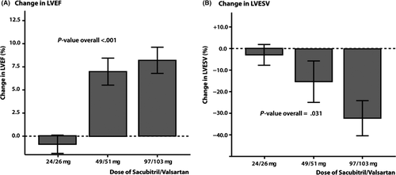
Efekt na remodelaci myokardu je u sakubitril/valsartanu závislý na dávce
LVEF improved (29.6 ± 6% vs 34.8 ± 6%; P < .001)
Left ventricular end‐systolic (LVESV) and end‐diastolic volume (LVEDV) decreased.
125 Pts s HFrEF EF < 35%, NYHA II-IV ICHS 55%, DKMP 45%
median(IQR) follow‐up 118(77‐160) dní
Martens P, et al. Cardiovascular Therapeutics, Volume: 36, Issue: 4, First published: 17 May 2018, DOI: (10.1111/1755-5922.12435

Slide 22
68
59
64
64
66
63
71
72
70
60
58
73
70
65
613,4
25-30
40
MiR
30-35
25-30
25-30
25-30
45-50
20-25
25-30
25
20-25
20-25
341
< 20
136,6
62,5
155,7
<10
42,4
31,1
<10
18
<10
<10
145,7
12/08 7/09 1/10 11/10 6/11 9/11 2/12 11/12 5/13 5/14 3/15 4/16 4/17 12/18 12/19
29.9. -7.10.2011 hospitalizace vc IKEM pro OSI
Parenterální diuretická terapie
Kontrolní spiroergometrie s příznivým nálezem pVO2 19.4ml/kg/min při RQ 1.12.
Invasivně významná plicní hypertenze s výzanmnou prekapilární složkou /TPG 19 a PAR 3.8 s dobrou reakcí na testování PDE/.
ICD v rámci primární prevence odmítá.
Léky nevynechal, příčina dekompenzace není zjevná.
Karvedilol 25mg
Losartan 25mg
Furon 80mg
Spironolacton 50mg, ASA
11.12.2019
NYHA I- II, dosud bez dekompenzace
124.0 kg 187 cm BMI 35.5 BSA 2.54 m² (11.12.2019), TK 109/80 mmHg, akce srdeční 80 min⁻¹.
Karvedilol 50mg
Sakubitril valsartan 49/51mg 1-0-1
Furon 40mg snížen na 20mg
Spironolacton 25mg zvýšen na 50 mg (hypokalemie 3,35mmol/l)
7.12.2018
NYHA II, dosud bez dekompenzace
128.0 kg 187 cm BMI 36.6, TK 130/85 mmHg, akce srdeční 86 min⁻¹ pravidelná. SR, QRS 108ms.
Karvedilol 50mg
Losartan 75mg -vysazen, zavedena terapie sakubitril valsartanem v dávce 49/51mg 1-0-1
Furon 40mg
Spironolacton 25mg
12.12.2008 Poprvé vyšetřen v ASS IKEM
10.10.2008 přijat na III. Interní kliniku FN KV pro postupně progredující dušnost, NYHA III, občas PND, 14 dní před přijetím teploty 38 st. C, kašel, rýma, užíval paracetamol, od léta pozoroval svíravé oprese na hrudi. Dle TTE EDD LK 70mm, EF 25-25%, difuzní hypokineza, LS 45mm, PK 42mm, význbamná sek. miR, malá trikR, grad 36mmHg. SKG s normálním nálezem. IKEM: výška 189cm, váha 90 kg, TK 130/90mmHg, P 103/min, NYHA I
Perindopril 2,5mg
Karvedilol 12,5mg (↑ 18,5mg)
12.1.2010 Doposud NYHA I-II, bez dekompenzace, titrována medikace
Subj. zcela bez obtíží.
Obj. TK 110/80mmHg, P 82/min., bez městnání
Při spiroergometrii pVO2 20.5 mkl/kg/min. t.j. 51% nál. hodnoty, RQ 1.18, VE/VCO2 slope 22.
V EKG SR 82/min., PQ 0.18, QRS 0.11, LVH, zatížení LS. Perindopril vysazen pro kašel
Karvedilol 18,5mg (↑ 25mg)
Losartan 75mg
Spironolacton 25mg
2.5.2013
NYHA II, dosud bez dekompenzace
112.0 kg 187 cm BMI 32.0 TK 95/70 mmHg, akce srdeční 70 min⁻¹ pravidelná, SR
Karvedilol 50mg
Losartan 75mg
Furon 40mg
Spironolacton 25mg
7.6.2011 NYHA I-II, spíše zlepšen
TK 110/65mmHg, P 89/min., SR
pVO2 21,2ml/kg/min. t.j. 54% nál. hodnoty, RQ 1,04, VE/VCO2 24,8 Karvedilol 50mg
Losartan 100mg
Furon 20mg
Spironolacton 25mg
KT *1973 muž

Slide 23
Závěrem:
I u klinicky stabilních nemocných, kteří jsou dlouhodobě relativně málo symptomatičtí a mají nízkou hladinou natriuretických peptidů nemáme rezignovat na posílení farmakoterapie.
Kazuistika dokládá, že i po mnoha letech kompletní farmakoterapie lze zavedením terapie sakubitril valsartanem dosáhnou významné reverzní remodelace myokardu.

Slide 24
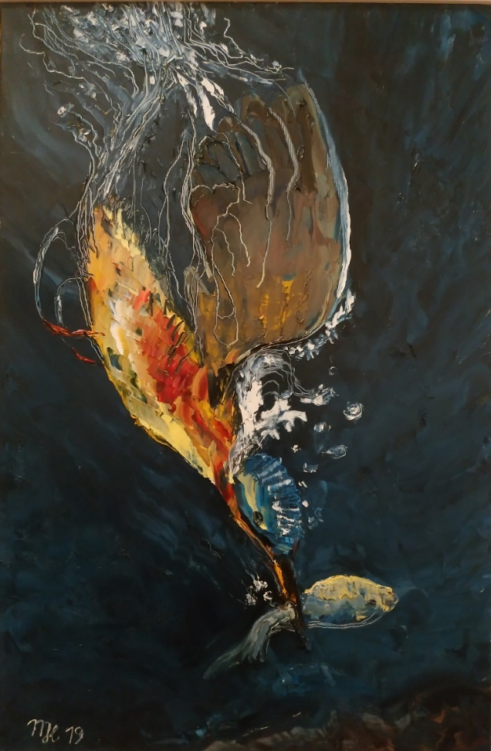
Děkuji za pozornost

